Slide 1
La gauge
La gauge

Slide 2
La jauge
Remarque : Cet atelier utilise le même jeu de données de l’atelier précédent
Date | ChiffreAffaires | Objectif
01/01/2025 | 5 000,00 € | 10 000,00 €
01/02/2025 | 7 000,00 € | 10 000,00 €
01/03/2025 | 9 500,00 € | 10 000,00 €
01/04/2025 | 11 000,00 € | 10 000,00 €

Slide 3
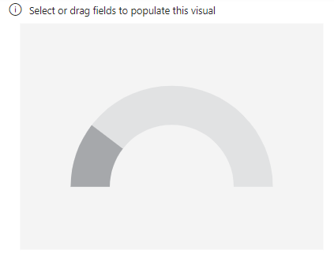
La jauge
Ajoutez un visuel de jauge à la scène

Slide 4
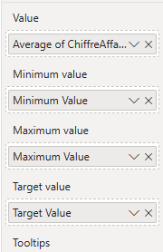
Les KPI
Avant de créer un KPI, nous devons disposer d'un jeu de données contenant :
Chiffre d’affaires moyen
Valeur minimale
Valeur maximale
Valeur cible
Minimum Value = 0
Maximum Value = 20000
Chiffre Affaires Moyen = Une valeur de choix
Valeur cible =Avg(FactVentes[ChiffreAffaires]) * 1,2

Slide 5
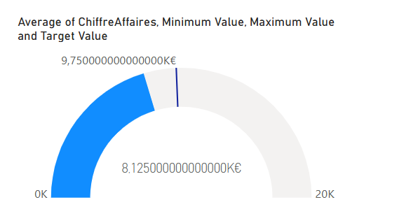
Les KPI
Le résultat devrait rassembler à ce ci:

Slide 6
Les KPI
Il faut par la suite formater les données
Sélectionnez votre visuel de gauge dans Power BI.
Accédez à l'onglet Format (l'icône de rouleau de peinture).
Développez la section Data label (Étiquette de données).
Activez Data label si ce n'est pas déjà fait.
Ensuite, cliquez sur l'option de formatage des nombres. Vous y trouverez un champ
Display units où vous pouvez spécifier des unités comme K pour milliers.
Modifiez le format des nombres pour qu’il soit arrondi à deux décimales et affiche le symbole

Slide 7
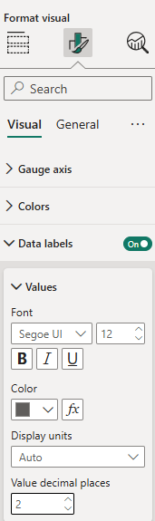
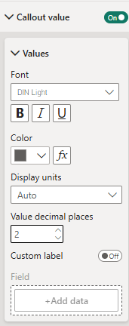
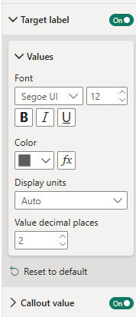
Les KPI
Il faut par la suite formater les données

Slide 8
Merci
Merci

